Slide 1
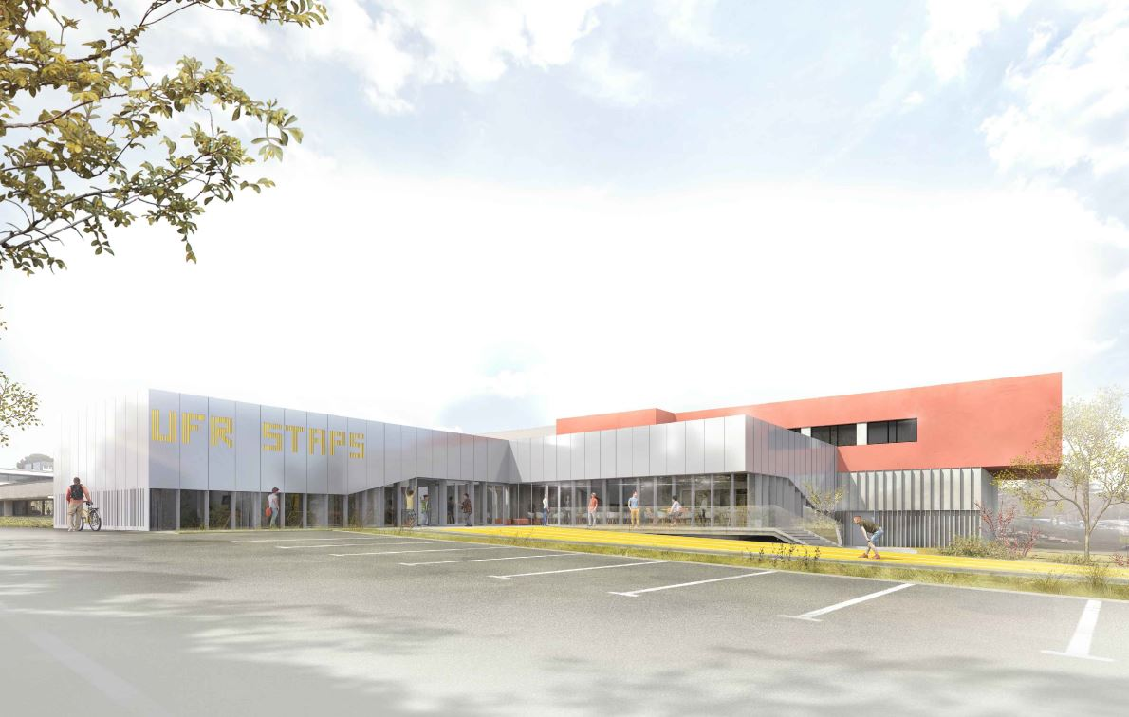
STAPS Licence 1ère année
information SI vous imprimez le diaporama :
Choisissez en noir et blanc ou nuance de gris afin d’éviter l’impression des 1re et dernière diapos en aplat noir
Pensez à supprimer ce cadre texte !
Véronique THOMAS-OLLIVIER
Responsable pédagogique L1

Slide 2
La formation et les conditions d’étude en L1

Slide 3
Notre offre de formation

Slide 4
L’offre de formation STAPS à Nantes
Doctorat
Formations disponibles en alternance (contrat d’apprentissage)
Master STAPS
Activité Physique
Adaptée et Santé
Master MEEF
Second degré : EPS
(INSPE de Nantes)
Master STAPS
Management
du sport
Master STAPS
Entraînemt Sportif
& Perf. Motrice
Licence 3
Activité Physique
Adaptée et Santé
Licence 3
Éducation
et motricité
Licence 3
Management
du sport
Licence 3
Entraînement
sportif
Licence
Professionnelle
Activités aquatiques
Licence 2 STAPS (Tronc commun + options)
Études en
Santé dont école de kiné
Licence 1 STAPS / Licence 1 STAPS-LAS (option santé)

Slide 5
La formation et les conditions d’étude en L1

Slide 6
Accès et composition de la promotion de L1
Via parcoursup (capacité d’accueil)
Deux sous-vœux possibles
STAPS «classique » : 440 étudiants (≃ «30 OUI SI)
LAS : 120 étudiants
+ ≃ 90 redoublants + ≃20 réorientés
Total ≃ 670

Slide 7
ORGANISATION DE LA PREMIÈRE ANNÉE

Slide 8
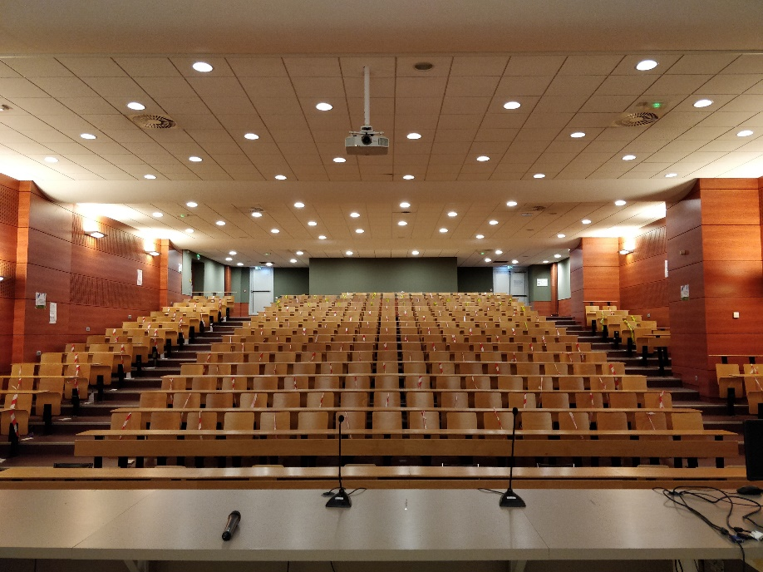
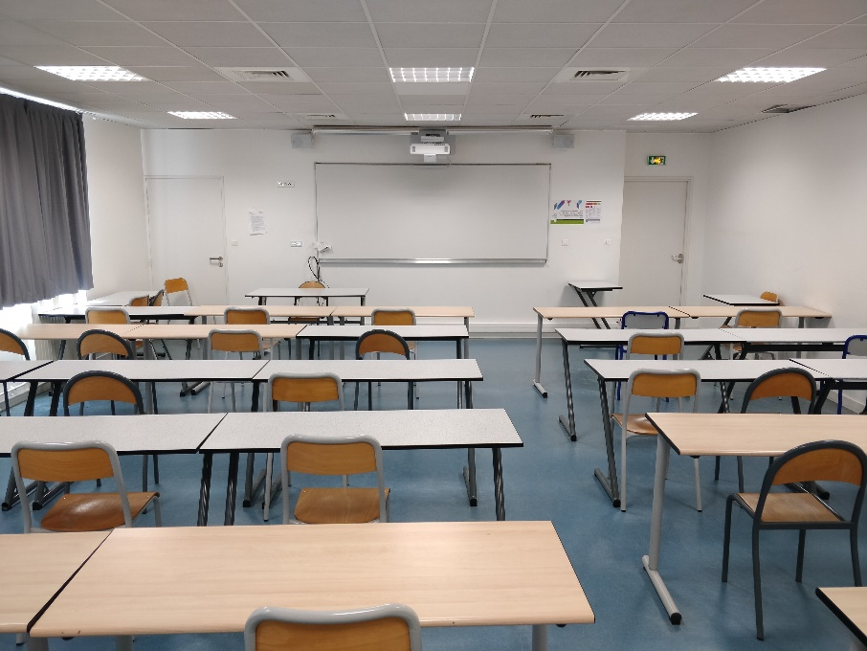
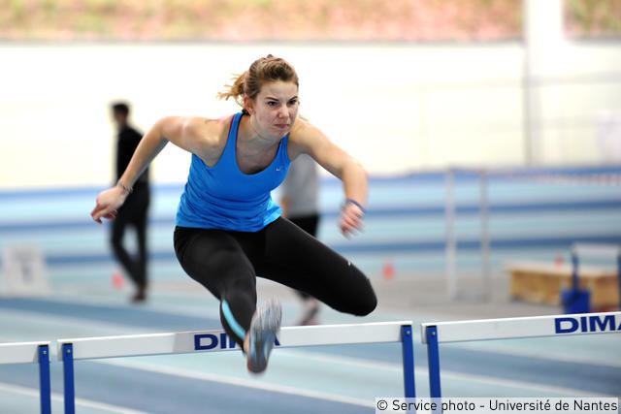
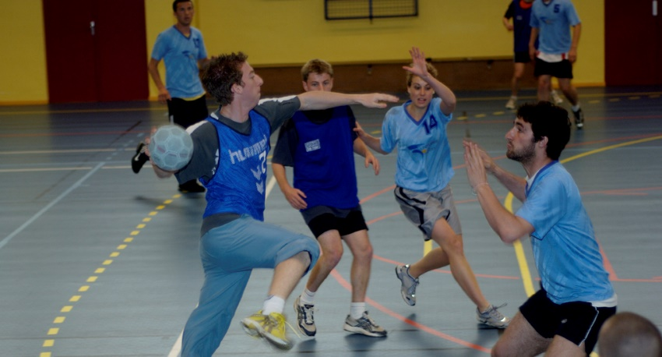
Trois formats pédagogiques…
Cours Magistraux (CM)
Travaux Dirigés (TD)
Travaux Pratiques (TP)

Slide 9

4 domaines de connaissances et de compétences
Pratique et technologie des Activités Physiques et Sportives
Des enseignements scientifiques
Psychologie, sociologie, histoire, physiologie, anatomie, …
Des enseignements en lien avec les milieux professionnels
Des enseignements de méthodologie
Notes:
Nécessité de bien s’organiser dès le début de l’année

Slide 10
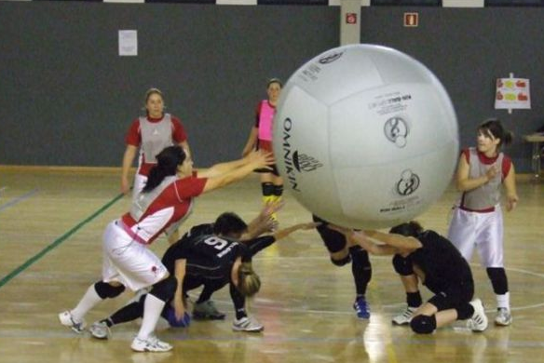

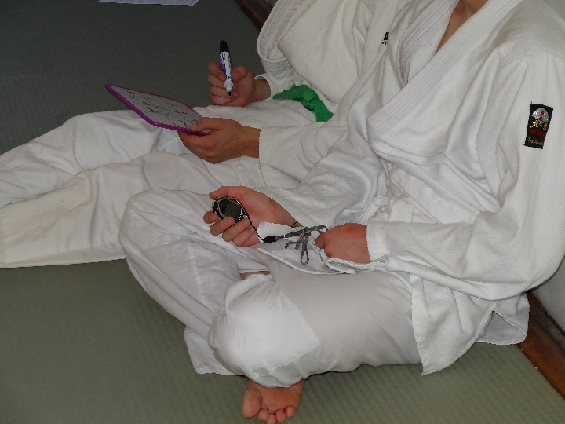
4 domaines de connaissances et de compétences
Pratique et technologie des
Activités Physiques et Sportives
Formation dans 12 Activités Physiques
et Sportives différentes sur L1/L2

Slide 11
4 domaines de connaissances et de compétences
Pratique et technologie des Activités Physiques et Sportives
Des enseignements scientifiques
Psychologie, sociologie, histoire, physiologie, anatomie, …
Des enseignements de méthodologie
Notes:
Nécessité de bien s’organiser dès le début de l’année

Slide 12
250 h/ semestre
Volume horaire d’enseignement
Entre 20h et
22h / semaine
2/3 des enseignements sous forme de TP ou TD

Slide 13
Informations générales et validation
2 semestres de 12 semaines
2 périodes d’examens de première session (fin S1 en décembre et fin S2 en mai)
1 seconde session (rattrapage en juin)
  Validation directe ou par compensation

Slide 14
Validation

Slide 15
Semestre 1
UE | ECTS | Éléments constitutifs | Coefficients
DISCIPLINAIRES | 15 |  | 15
Connaître et mettre en œuvre les APSA (1) | 3 | Gymnastique / Judo | 3
Connaître et mettre en œuvre les APSA (2) | 3 | Athlétisme / ADP | 3
Connaître et mettre en œuvre les APSA (3) | 3 | BB ou FB / Badminton | 3
Mobiliser des concepts scientifiques pour étudier les pratiques physiques et sportives (1) | 6 | Introduction à la sociologie | 2
 |  | Anatomie | 2
 |  | L’approche sociale dans les grands courants de la psychologie du sport | 2
TRANSVERSALES | 6 |  | 6
Mettre en œuvre le travail universitaire et définir son projet professionnel | 6 | Outils et usages du numérique | 2
 |  | Anglais | 2
 |  | Construction du parcours de formation | 2
COMPLÉMENTAIRES | 9 |  | 9
Mobiliser des concepts scientifiques pour étudier les pratiques physiques et sportives (2) | 3 | Le sport dans la société française (XIX-XXe siècle) | 3
Mobiliser des concepts scientifiques pour étudier les pratiques physiques et sportives (3) | 3 | Physiologie | 3
Mobiliser des concepts scientifiques pour étudier les pratiques physiques et sportives (4) | 3 | L’approche cognitive dans les grands courant de la psychologie | 3

Slide 16
Semestre 2
UE | ECTS | Éléments constitutifs | Coefficients
DISCIPLINAIRES | 15 |  | 15
Connaître et mettre en œuvre les APSA 1 | 3 | Gymnastique / Judo | 3
Connaître et mettre en œuvre les APSA 2 | 3 | Athlétisme / ADP | 3
Connaître et mettre en œuvre les APSA 3 | 3 | BB ou FB / Badminton | 3
Mobiliser des concepts scientifiques pour étudier les pratiques physiques et sportives (5) | 6 | La construction sociale des corps : perspectives sociologiques et historiques | 2
 |  | Cinésiologie et biomécanique | 2
 |  | Les espaces sociaux des sports : perspectives sociologiques et historiques | 2
TRANSVERSALES | 6 |  | 6
Mettre en œuvre le travail universitaire et définir son projet professionnel | 6 | Outils et usages du numérique | 2
 |  | Anglais | 2
 |  | Construction du parcours de formation | 2
COMPLÉMENTAIRES | 9 |  | 9
Mobiliser des concepts scientifiques pour étudier les pratiques physiques et sportives (6) | 3 | Approche psychosociale des comportements | 3
Mobiliser des concepts scientifiques pour étudier les pratiques physiques et sportives (7) | 3 | Fonctions physiologiques | 3
Mobiliser des concepts scientifiques pour étudier les pratiques physiques et sportives (8) | 3 | Approche biopsychologique des comportements | 3

Slide 17
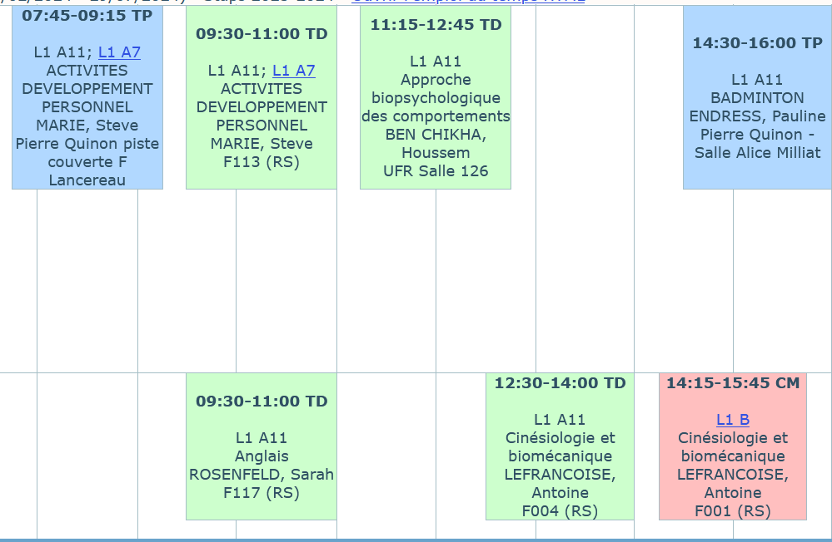
L’emploi du temps

Slide 18
Les dispositifs d’accompagnement et L’encadrement pédagogique
Notes:
Semaine de rentrée : réunions pédagogiques, apprendre à maitriser les outils, prendre ses marques sur le campus
Tuteurs étudiants pour aider à l’accompagnement (visites du campus, présentation des activités associatives…)

Slide 19
Les dispositifs d’accompagnement et l’encadrement pédagogique pour tous
Pédagogie :
  Professeur référent (par groupe de TD)
  Construction du parcours de formation (QCM de positionnement)
  Dispositif de tutorat
  Exigences écrit
Notes:
Le tutorat d’accompagnement scientifique et méthodologique assuré par des étudiants plus expérimentés.
Connaissance du Parcours de Formation :
Acquisition des méthodes utiles pour apprendre à l’université,
gestion du temps, de la prise de notes…
Le parcours accompagné : une formation adaptée
pour les étudiants « oui si » sur parcoursup

Slide 20
Les dispositifs d’accompagnement et l’encadrement pédagogique pour tous
  Orientation :
-Des journées d’orientation organisées par l’université et des conférences sur les métiers associés à la formation en STAPS pour définir son projet.
-Possibilité de se réorienter après le premier semestre
-Accompagnement du SUIO pour étudiants qui souhaitent se réorienter (dispositif Switch)
Notes:
Le tutorat d’accompagnement scientifique et méthodologique assuré par des étudiants plus expérimentés.
Connaissance du Parcours de Formation :
Acquisition des méthodes utiles pour apprendre à l’université,
gestion du temps, de la prise de notes…
Le parcours accompagné : une formation adaptée
pour les étudiants « oui si » sur parcoursup

Slide 21
Les dispositifs d’accompagnement et encadrement pédagogique spécifique
  - Aménagements spécifiques pour les Sportifs de Haut Niveau
  (contact : julie.doron@univ-nantes.fr )
  Aménagements pour les personnes en situation de handicap (contact : Ludovic.Buanec@univ-nantes.fr)
  Les parcours spécifiques :
      Parcours accompagné
      Parcours renforcé
      Parcours réorienté
      (contact : celine.lebras@univ-nantes.fr)
Notes:
Le tutorat d’accompagnement scientifique et méthodologique assuré par des étudiants plus expérimentés.
Connaissance du Parcours de Formation :
Acquisition des méthodes utiles pour apprendre à l’université,
gestion du temps, de la prise de notes…
Le parcours accompagné : une formation adaptée
pour les étudiants « oui si » sur parcoursup

Slide 22
Le parcours accompagné L+ (oui-si Parcoursup)
Environ 40 étudiants
Répartition du Programme L1 sur 2 ans
Renforcement des compétences méthodologiques
Ouverture culturelle et universitaire grâce à des partenariats (SUIO, TU…)
Tutorat renforcé
Suivi particulier sur l’orientation

Slide 23
Le parcours renforcé :
Accompagnement des étudiants en difficulté
au semestre 1 : pour les redoublants,
au semestre 2 : des étudiant.es primo en difficultés à la fin du S1 et/ou des étudiant.es redoublant.es n’ayant pas validé leur S2 l’an passé.
Environ 15h de cours de méthodologie et expression écrite sur un semestre.

Slide 24
Le parcours réorientés :
Etudiants en réorientation au second semestre
Entre 15 et 20 étudiant.es
Tutorat spécifique et suivi particulier

Slide 25
Situations Particulières
Etudiants blessés
  Evaluation spécifique pour les blessés de longue durée.
Régime spécial : aménagement de la scolarité. Dispense d’assiduité.
  Etudiants salariés
  Sportifs de haut niveau
  Chargés de famille
  Double cursus
  Maladies ou situation de handicap

Slide 26
Les Taux de réussite

Slide 27
L’effet Parcoursup sur les taux de réussite L1
 | 2016-2017 | 2017-2018 | 2018 - 2019 | 2019 - 2020 | 2020 -2021 | 2021 - 2022 | 2022 - 2023 | 2023 - 2024
Taux de réussite L1 parcours classique | 33% | 33% | 59% | 73% | 53% | 50% | 57% | 60%
Taux de réussite L1 parcours kiné (jusqu’en 2020) puis L.AS | 81% | 85% | 98% | 100% | 73% | 70% | 64% | 71%
1ère année parcoursup
Effet confinement
Notes:
50 à 60 % malgré la tension à l’entrée.
Facteurs de réussite?
Projet,
Attendu 5

Slide 28
Quelques caractéristiques des L1

Slide 29
Caractéristiques des L1 STAPS
Projet défini : 1 étudiant sur 2 a déjà un projet professionnel précis
Niveau de pratique sportive : 2 étudiants sur 3 ont au moins un niveau régional de pratique compétitive (6 h/sem)
Expérience d’encadrement : Près de 90% des L1 ont déjà une expérience d’encadrement d’APSA
Diplôme/certification : 56% des L1 ont déjà passé au moins une certification utile pour encadrer du public

Slide 31

Les attendus nationaux pour entrer en STAPS
Compétences scientifiques
Compétences littéraires
et argumentaires
Compétences sportives
(30% Notes EPS, 60% niveau sportif actuel et 10%
diversité d’expériences sportives)
Intérêt pour l’exercice de
responsabilités collectives,
associatives ou citoyennes
Autonomie et méthodes pour
réussir des études universitaires
Notes de 1re et Terminale
(55% des coefficients)
Nouvelle hiérarchisation 2024
Utiliser les
modèles
téléchargeables
Obligation de fournir les justificatifs des réponses au questionnaire Parcoursup.
(30% des coefficients)
Fiche avenir, moyenne bac,
moyennes générales annuelles 1re/term
et projet de formation
(15% des coefficients)
Notes:
65% des doef sur notes scolaires

